Slide 1
Wielowarstwowy system rekrutacji dla szkół z interfejsem webowym i aplikacją mobilną
Andrzej Westfalewicz, Filip Zyskowski
Promotor: dr inż. Paweł Kotowski

Slide 2
Cel pracy inżynierskiej

Slide 3
Cele pracy inżynierskiej
Stworzenie systemu:
Wyeliminowanie niepotrzebnych odwiedzin kandydata w szkole
Usprawnienie i przyspieszenie wprowadzania opłaty za rekrutację
Ułatwienie kontaktu kandydata ze szkołą
Dostarczenie narzędzi ułatwiających rekrutację
Nauczenie się tworzenia aplikacji mobilnych
Wypróbowanie nowych bibliotek: OpenCV, Vue oraz Docker
Zdobycie doświadczenia w tworzeniu projektu od zera w wysokiej jakości kodu i z wykorzystaniem nowoczesnych technologii

Slide 4
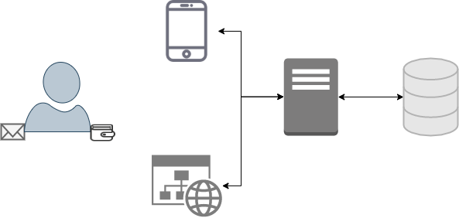
Schemat systemu

Slide 5
Rejestracja

Slide 6
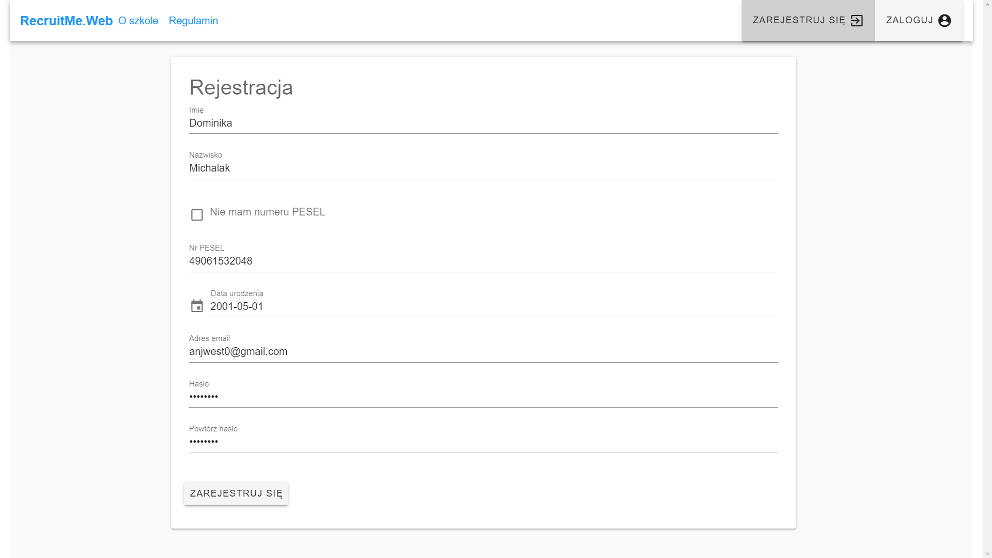

Slide 7
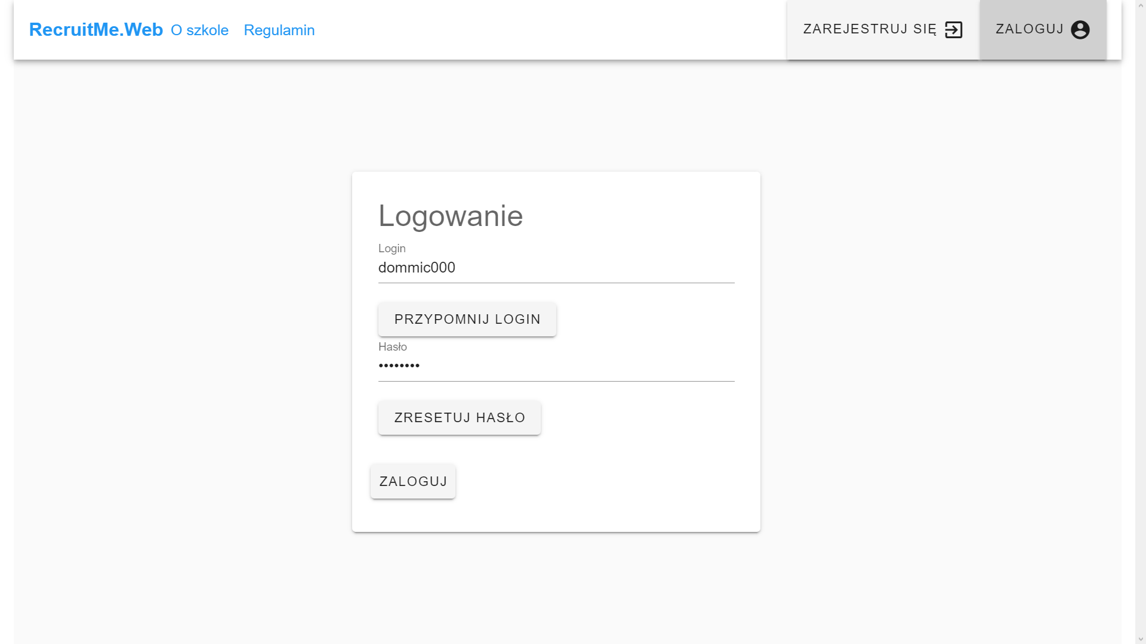

Slide 8
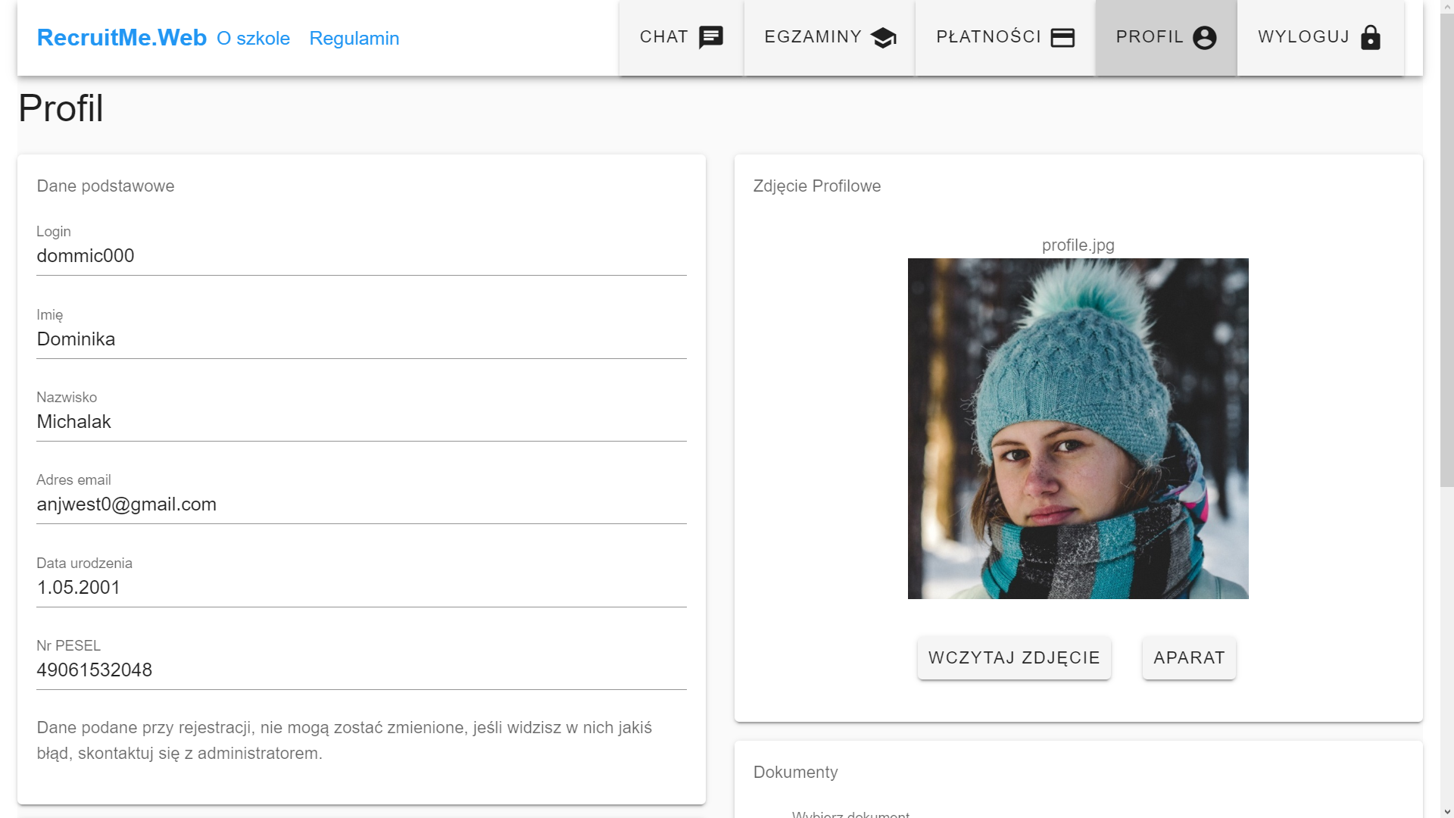

Slide 9
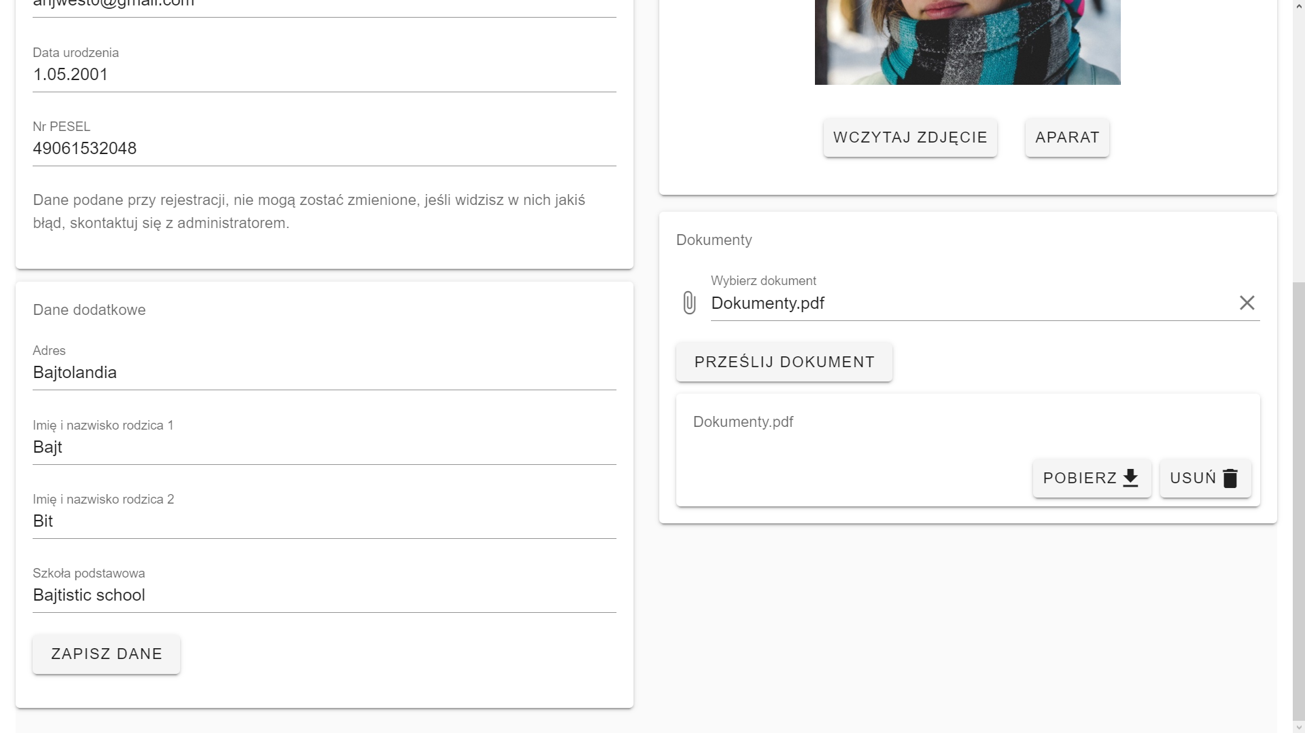

Slide 10
Dodatkowe funkcjonalności

Slide 11
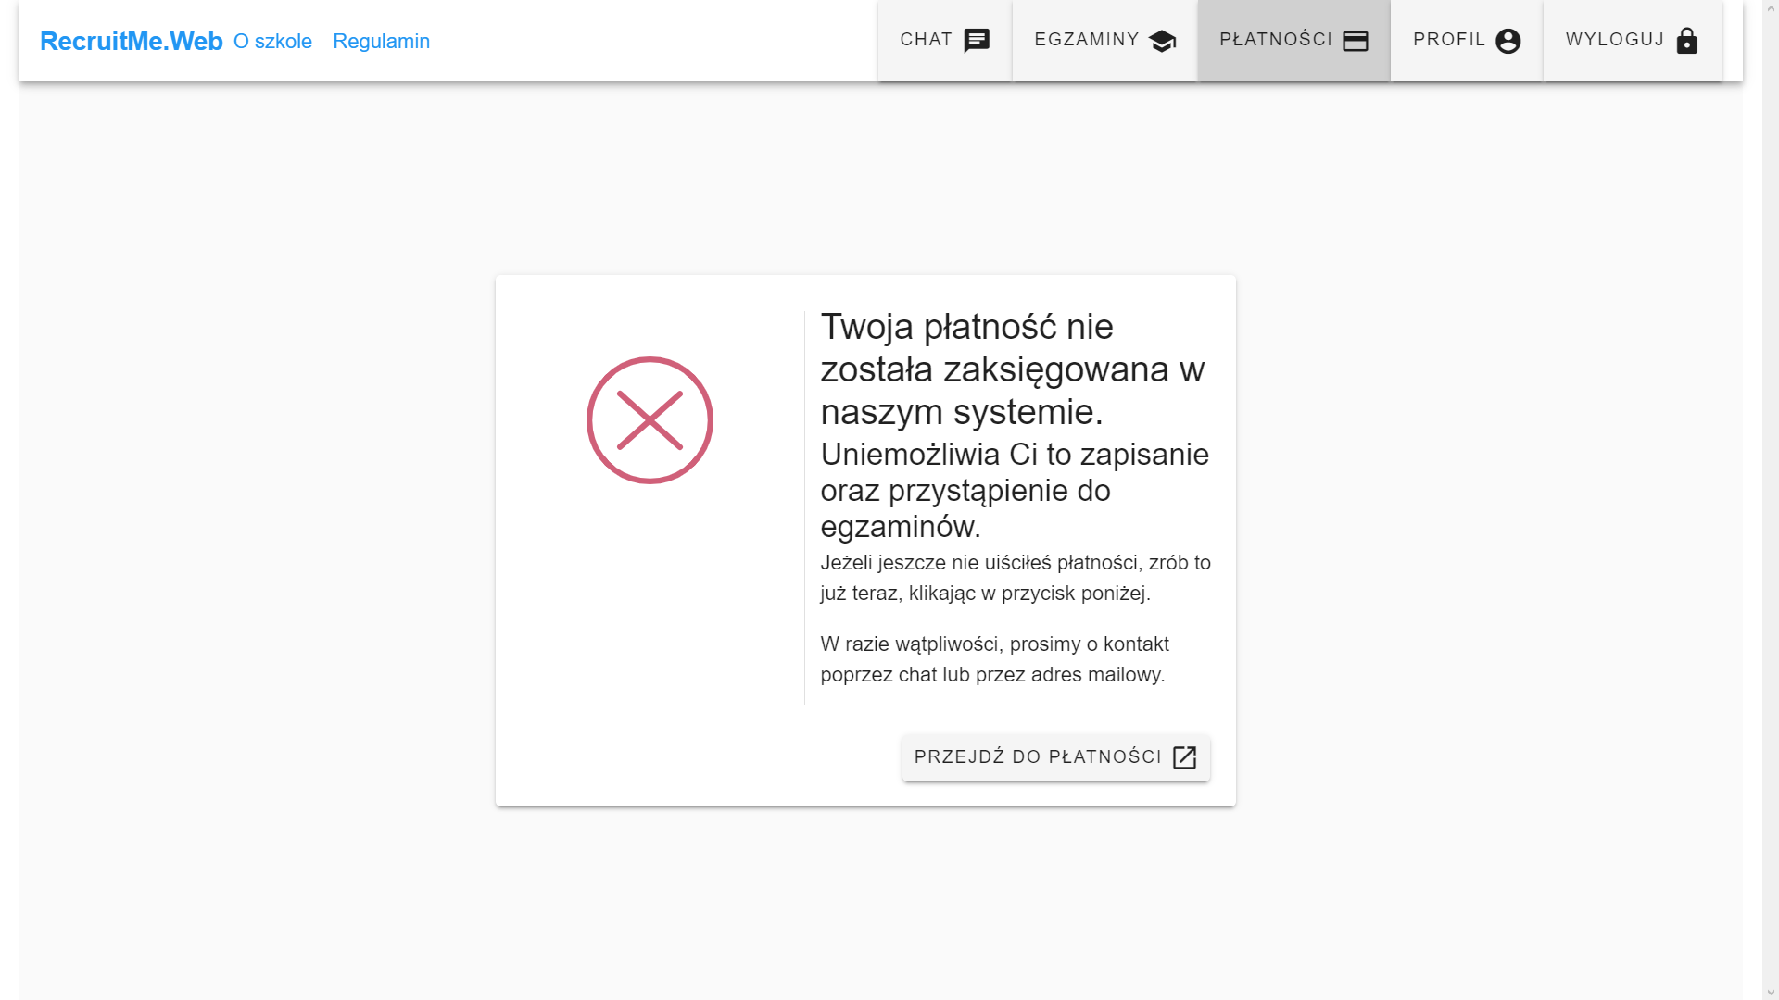

Slide 12
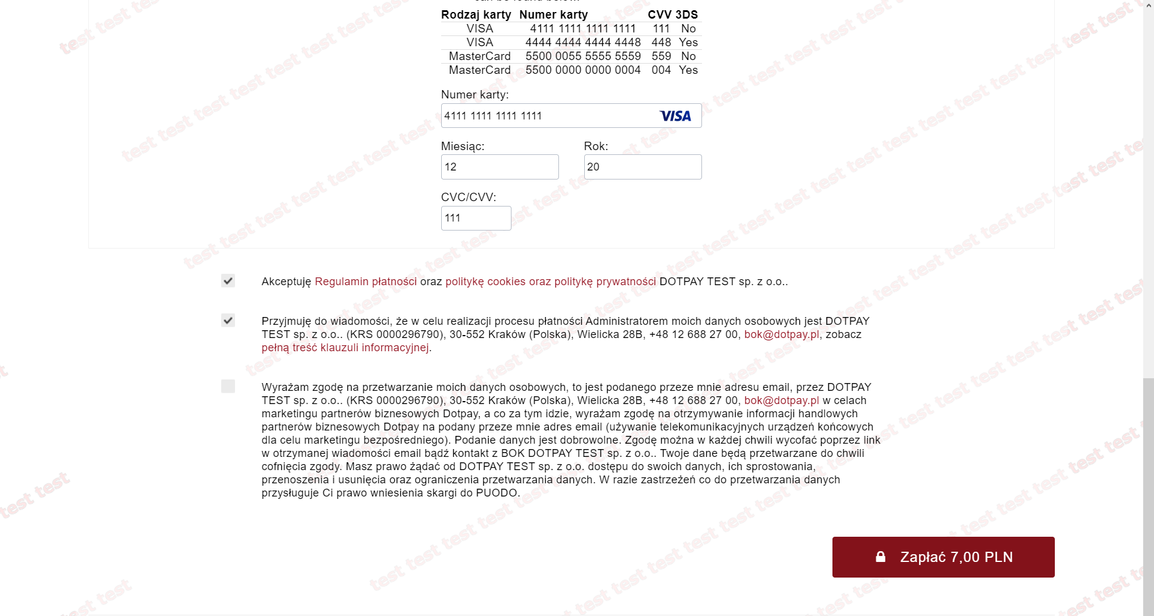

Slide 13
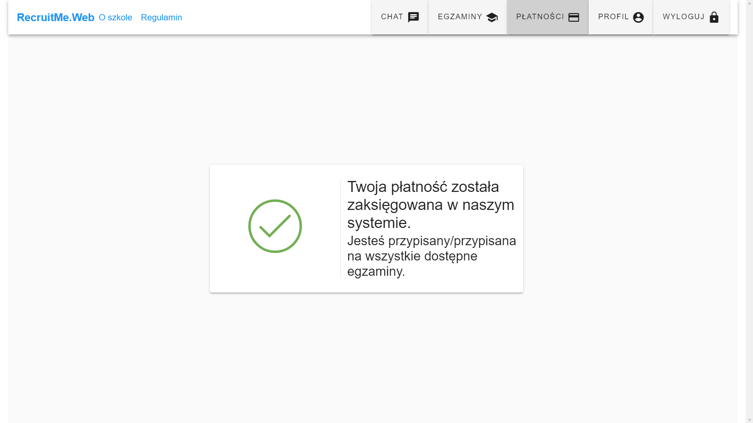

Slide 14
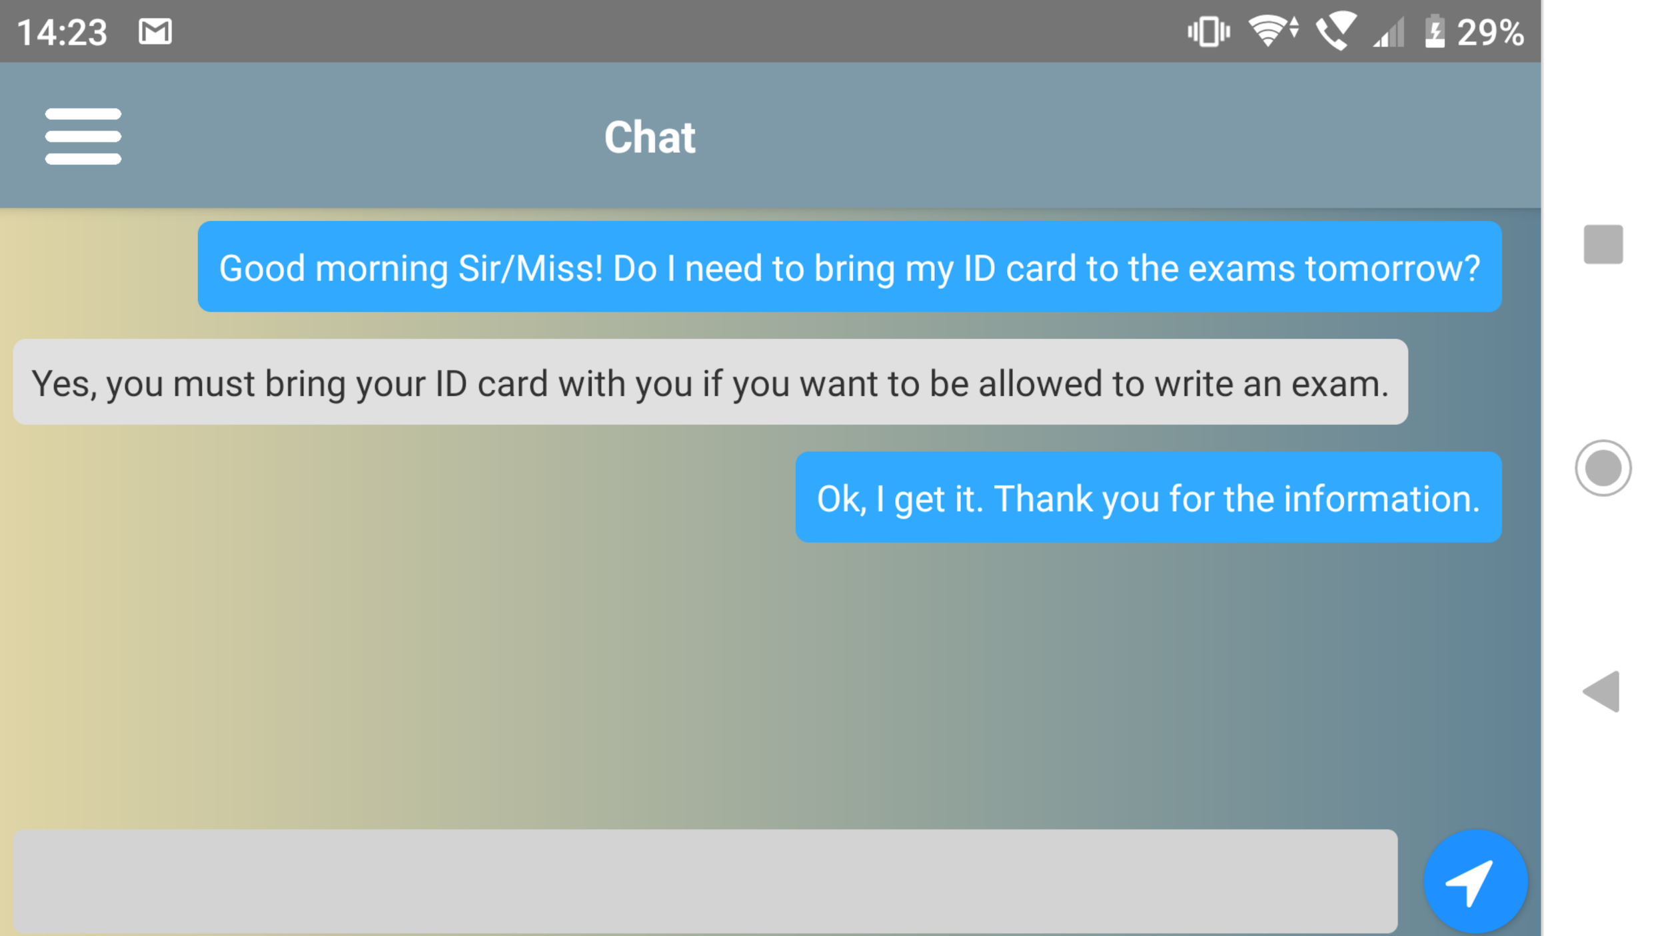

Slide 15
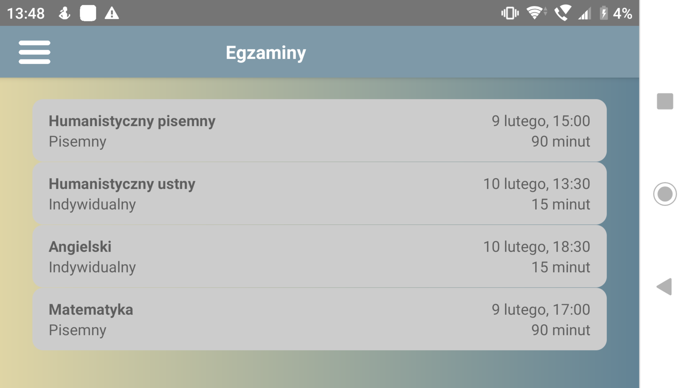

Slide 16
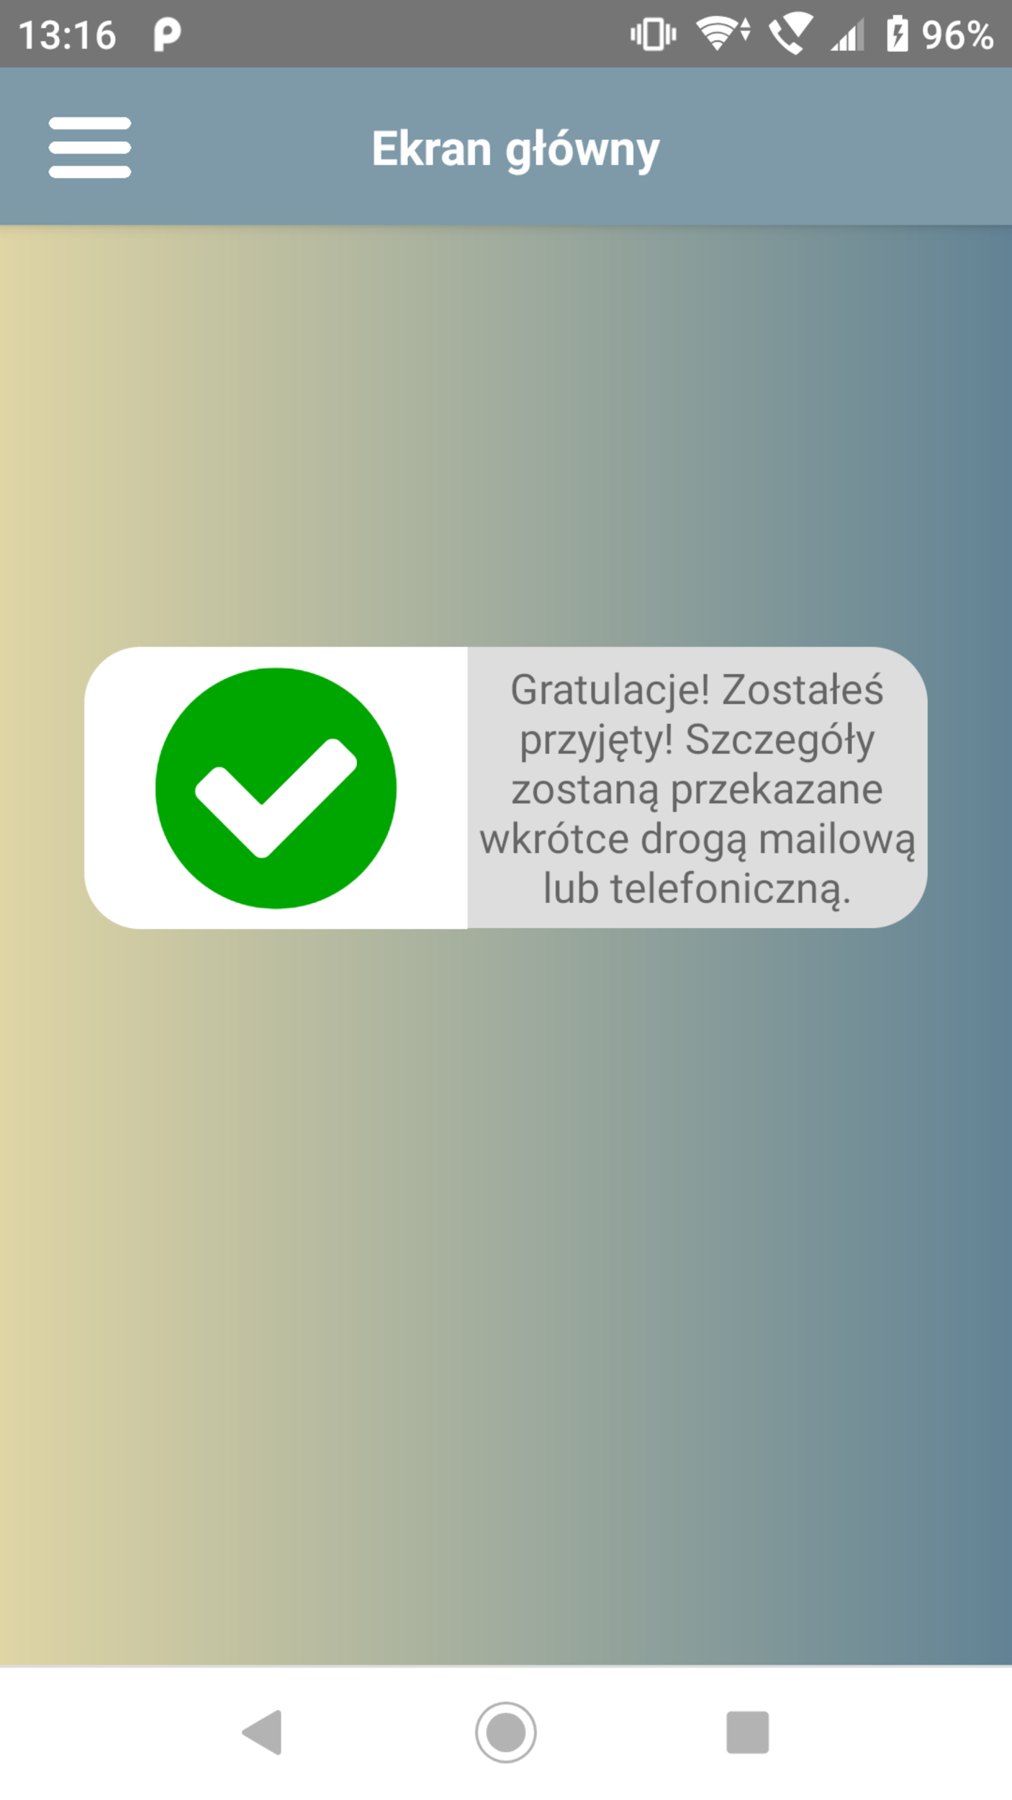
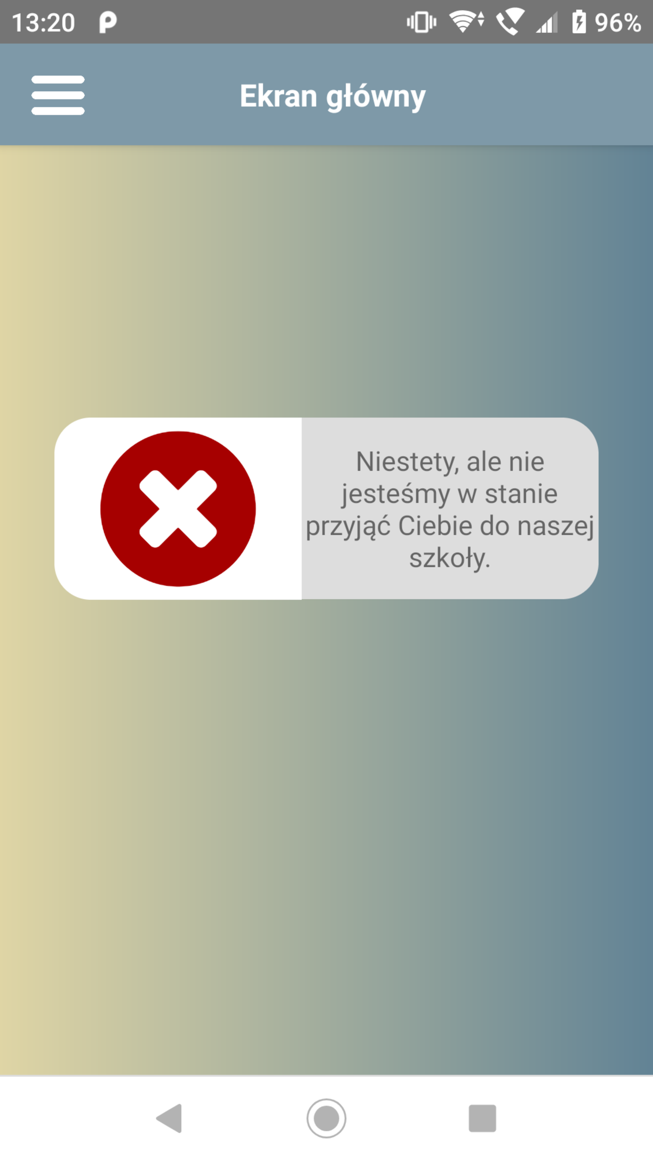

Slide 17
Panel Administratora

Slide 18
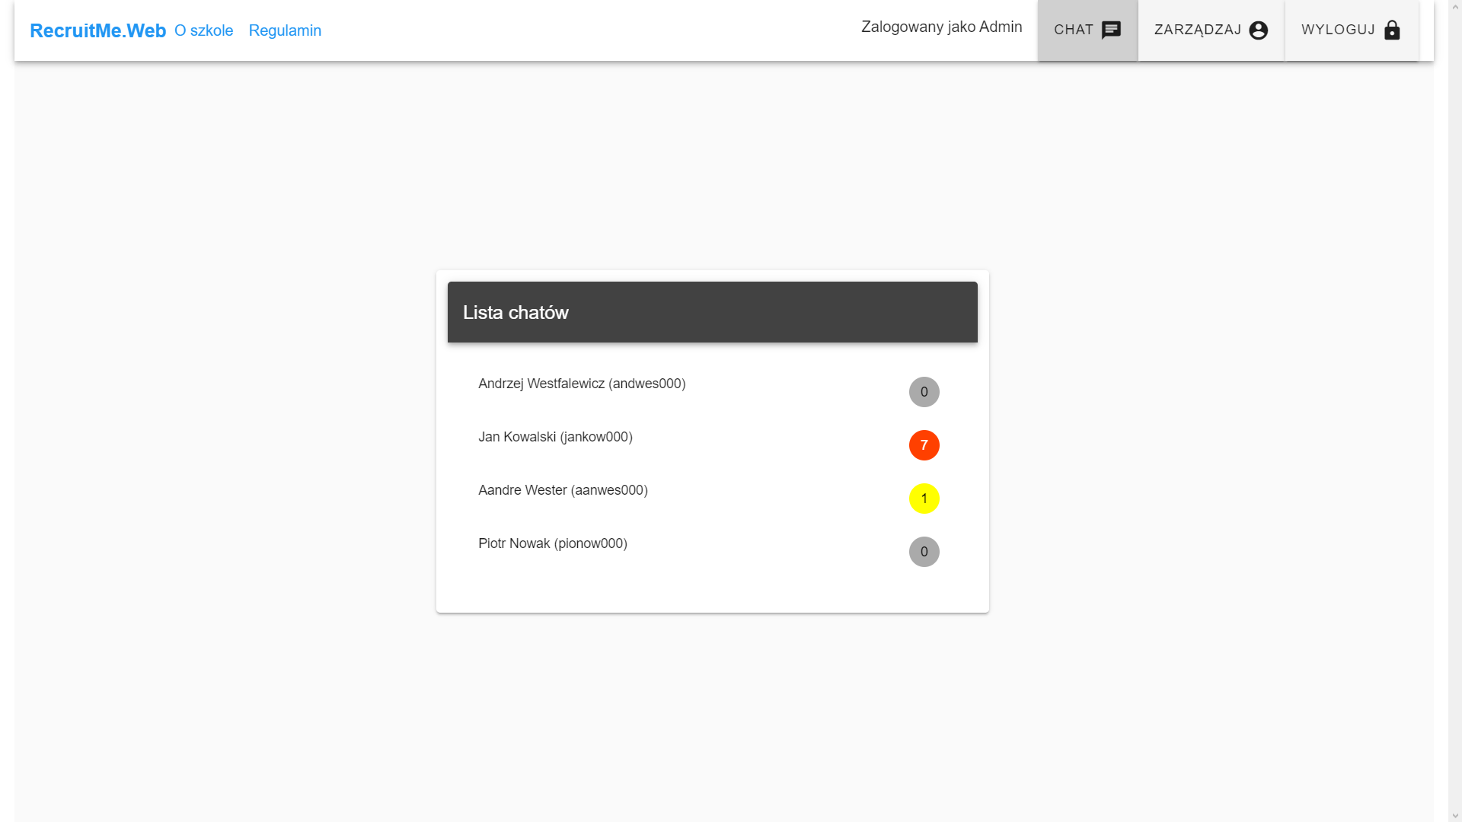

Slide 19
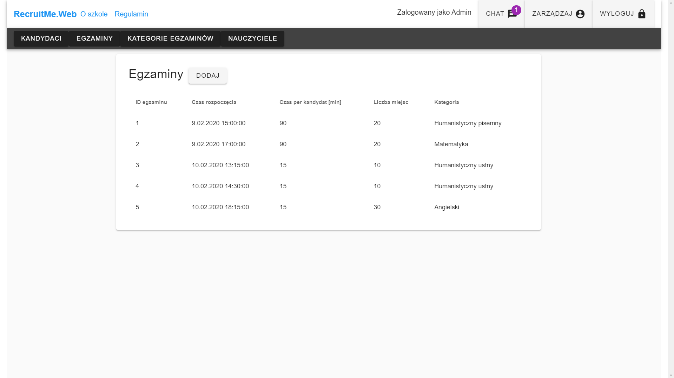

Slide 20
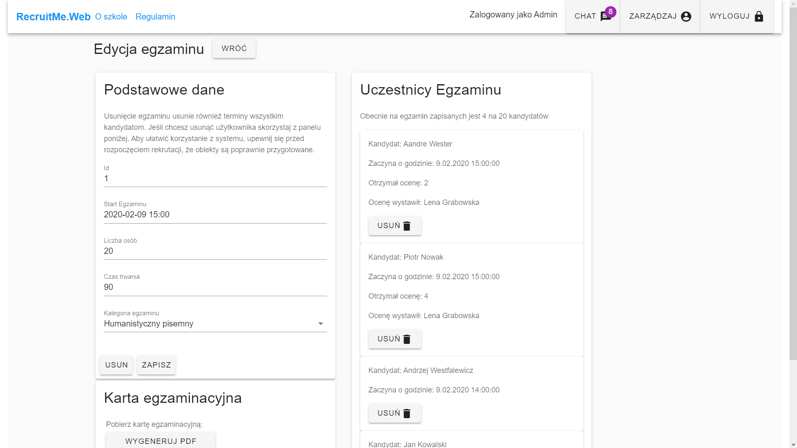

Slide 21
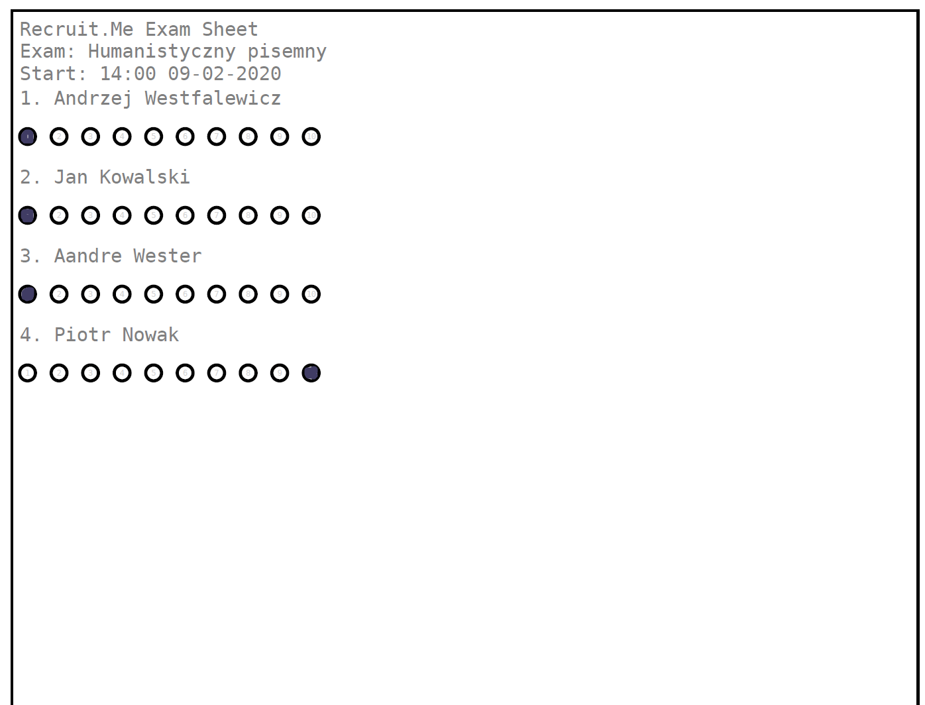
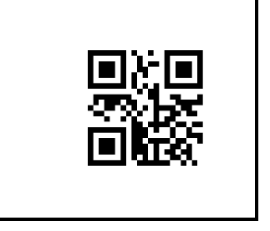

Slide 22
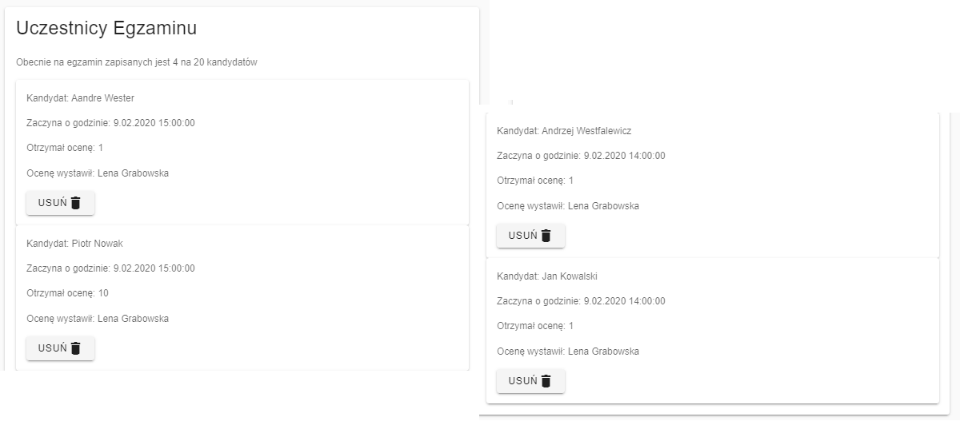

Slide 23
Opis implementacji systemu

Slide 24
Skanowanie dokumentów - OMR
Autorski skrypt w Pythonie wykorzystujący OpenCV:
Normalizacja dokumentu
Rozpoznawanie konturów w dokumencie
Wyfiltrowanie konturów do pól z punktami
Wybranie najciemniejszego pola w każdym rzędzie
Sczytanie uczestników egzaminu z kodu QR na dole strony

Slide 25

Zarządzanie użytkownikami - Identity Server
Oddzielny komponent aplikacji
Automatycznie obsługuje tworzenie i sprawdzanie tokenów JWT
Umożliwia pełną konfigurację procesu uwierzytelniania:
Sprawdzanie czy dane uwierzytelniające są poprawne
Sprecyzowanie jakie dane zapisać w tokenie
Konfiguracja zasobów i uprawnień tokenów

Slide 26

Bramka płatnicza Dotpay
Proces płatności zgodny z dokumentacją techniczną bramki
Generowanie linku płatniczego
Płatność przez użytkownika
Powrót do aplikacji po transakcji
Powiadomienie na stronie po udanej operacji
Przy wdrażaniu systemu rekrutacji wystarczy wpisać tylko dane konta Dotpay, by zintegrować aplikację z bramką

Slide 27
Wnioski

Slide 28
Wnioski
Spełnione zostały wymogi biznesowe sformułowane na początku procesu tworzenia projektu.
Kandydaci otrzymują przejrzysty i intuicyjny interfejs do zdalnej rejestracji do szkoły za pomocą aplikacji webowej oraz mobilnej.
Organizatorzy rekrutacji otrzymują kompletne narzędzie do zarządzania całym procesem rekrutacji z zaawansowanymi dodatkami jak OMR.
Sposób, w jaki system został stworzony, pozwala na dalsze rozwijanie i rozszerzanie produktu w zależności od pojawiających się potrzeb.

Slide 29
Źródła
https://pxhere.com
http://docs.identityserver.io/
https://www.dotpay.pl/developer/graphics/pl/

Slide 30
Dziękujemy za uwagę
Pytania?

